Slide 1
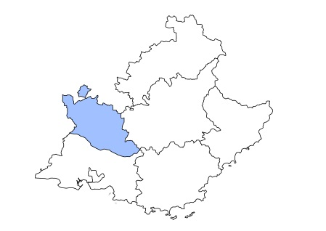
Les éclairages conjoncturels départementaux
La situation conjoncturelle
au 1er trimestre 2023
dans le Vaucluse
Crédit photo : ©Shutterstock
Services études, statistiques, évaluation

Slide 2
Faible progression de l’emploi salarié en début d’année
Au T1 2023 :
+0,5 %
+0,2 %
+0,3 %

Slide 3
Une croissance pénalisée par la baisse de l’intérim
Au T1 2023 :
+760 emplois hors intérim
-420
emplois intérimaires

Slide 4
… surtout dans le tertiaire marchand

Slide 5
Faible progression dans le tertiaire marchand et la construction, plus soutenue dans l’industrie ; recul dans le tertiaire non marchand

Slide 6
Nouvelle baisse annuelle dans la construction et le tertiaire non marchand

Slide 7
La baisse des embauches en CDI compensée par la hausse des recrutements en CDD de plus d’un mois

Slide 8
Le nombre de bénéficiaires de contrat aidé poursuit sa baisse
1 300
* Marchands et non marchands . Depuis juillet 2014, les Ateliers et chantiers d’insertion (ACI) doivent recruter leurs salariés en CDDI.
Note : données arrondies en fin de trimestre, provisoires
Source : ASP - Traitements : Dares

Slide 9
Le nombre d’apprentis toujours à un haut niveau

Slide 10
Légère baisse du taux de chômage…
9,4 % (-0,1 pt)
8,0 % (0,0 pt)
6,9 % (0,0 pt)

Slide 11
Un taux qui reste supérieur à celui des départements comparables

Slide 12
Quasi-stabilité de la demande d’emploi par rapport à fin 2022

Slide 13
La légère baisse chez les hommes compense la faible élévation chez les femmes

Slide 14
Après deux ans et demi de baisse ou stabilité, la demande d’emploi des jeunes repart à la hausse

Slide 15
Fort recul de la demande d’emploi de longue durée, augmentation chez les inscrits depuis moins d’un an

Slide 16
Sur un an, baisse du nombre de foyers bénéficiaires du RSA et de l’ASS ; hausse pour l’AAH et la PA

Slide 17
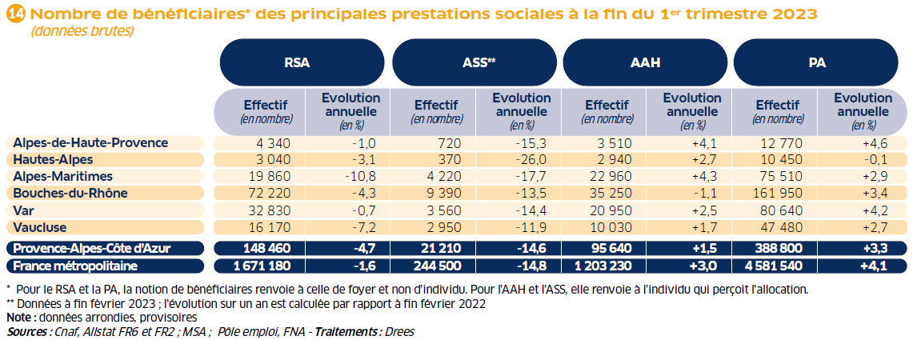
Un repli du nombre de foyers bénéficiaires du RSA plus marqué qu’au niveau régional

Slide 18
Pour en savoir plus
La Note de conjoncture de la Dreets Provence-Alpes-Côte d’Azur:
https://paca.dreets.gouv.fr/Les-publications-periodiques-9124
Retrouvez tous nos indicateurs dans le Tableau de bord des indicateurs clés
en téléchargement sur le site de la Dreets Provence-Alpes-Côte d’Azur :
https://paca.dreets.gouv.fr/Les-indicateurs-cles-de-la-Dreets-Paca

